Slide 1
관리자 스토리보드
4조 FESTIVAL WEB SITE
나우진 진효주 김형도 엄윤섭 김하은

Slide 2
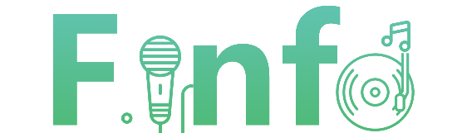
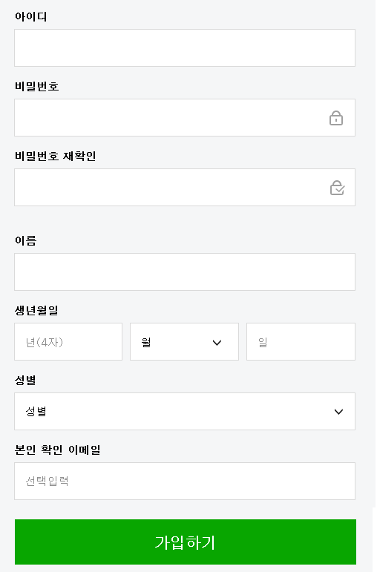
첫 로그인 화면
작성자
나우진 진효섭 김형도 엄윤섭 김하은
작성일
2019.05.26
화면설명
관리자 페이지 입장을 위한 로그인 화면
USER테이블에서 ck컬럼 값이 1일 때만 접속 가능
관리자 계정은 별도의 회원가입페이지 대신 DB로 직접 생성
ID, PW확인도 DB로 !
아이디 비밀번호 작성
로그인 버튼
핀 포 | FESTIVAL INFO WEBSITE
1
2
로그인

Slide 3

페스티벌 관리 화면
작성자
나우진 진효섭 김형도 엄윤섭 김하은
작성일
2019.05.26
화면설명
각 탭 분류별로 웹 사이트의 게시글을 보여주는 리스트 페이지
각 탭의 메뉴를 누르면 분류대로 게시글 리스트 출력, (기본값=전체)
게시글 검색
게시글 등록 페이지로 이동
게시글 제목 클릭 시 게시글 내용확인 페이지로 이동
셀렉트 박스와 수정버튼으로 페스티벌 상태를 수정
1
전체
예정
진행
종료
검색어 입력
2
페스티벌 게시글 리스트
<리스트 양식>
번호
4
제목
상태 (예정,진행,종료) ▼
수정
5
번호
제목
상태 (예정,진행,종료) ▼
수정
번호
제목
상태 (예정,진행,종료) ▼
수정
3
페스티벌 등록

Slide 4
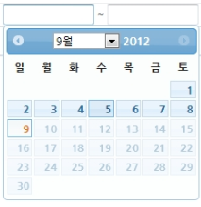
게시글 등록 화면
작성자
나우진 진효섭 김형도 엄윤섭 김하은
작성일
2019.05.26
1
화면설명
ex)
2
Festival 정보 입력하는 게시글 등록 화면
제공할 정보 입력
페스티벌 시작일과 마감일은 캘린더기능으로 설정
DB에 정보 추가되면서 게시글이 등록되고 초기 리스트 화면으로 이동
작성한 내용들이 모두 초기화
글 등록 없이 초기 리스트 화면으로 이동
제목
장소
상태 (예정,진행,종료) ▼
썸네일 이미지 추가
시작일 / 마감일
글 작성 에디터
3
4
5
등록
리셋
LIST

Slide 5
게시글 내용 확인 화면
작성자
나우진 진효섭 김형도 엄윤섭 김하은
작성일
2019.05.26
화면설명
입력한 Festival 정보 게시글 확인 화면
제공된 정보 확인
해당 게시글 내용 수정 페이지로 이동
게시글이 삭제되면서 DB에 저장된 정보 역시 삭제되고 초기 리스트 화면으로 이동
초기 리스트 화면으로 이동
1
제목
장소
상태 (예정,진행,종료) ▼
썸네일 이미지 추가
시작일 / 마감일
작성 된 게시글 내용
2
3
4
수정
삭제
LIST

Slide 6
게시글 내용 수정 화면
작성자
나우진 진효섭 김형도 엄윤섭 김하은
작성일
2019.05.26
1
화면설명
ex)
2
입력된 Festival 정보수정 화면
수정될 정보 입력
페스티벌 시작일과 마감일은 캘린더기능으로 설정
DB에 정보 업데이트 되면서 게시글이 수정되고 초기 리스트 화면으로 이동
작성한 내용들이 모두 초기화
글 수정 없이 초기 리스트 화면으로 이동
제목
장소
상태 (예정,진행,종료) ▼
썸네일 이미지 추가
시작일 / 마감일
글 작성 에디터
3
4
5
등록
리셋
LIST

Slide 7
사용자 관리 화면
작성자
나우진 진효섭 김형도 엄윤섭 김하은
작성일
2019.05.26
화면설명
각 탭 분류별로 웹 계정들을 보여주는 리스트 페이지
각 탭의 메뉴를 누르면 분류대로 계정 리스트 출력, (기본값=전체)
유저(계정) 검색
셀렉트 박스와 수정버튼으로 계정 상태를 수정
마찬가지로 DB도 수정됨.
>> U_CK컬럼값 상태
0 - 사용자
1 - 관리자
2 - 계정정지
1
전체
사용자
관리자
정지
검색어 입력
2
계정 리스트
<리스트 양식>
번호
아이디
상태 (유저,어드민,정지) ▼
수정
3
번호
아이디
상태 (유저,어드민,정지) ▼
수정
번호
제목
상태 (예정,진행,종료) ▼
수정

